Slide 1

TreeChat (트리챗)
Social Service Organization Chatting
졸업작품 결과 발표
2018. 06. 05
정해민 박준혁 한재용

Slide 2
CONTENTS
TreeChat (트리챗)
Social Service
Organization Chatting
’18 Capstone Design Project
Ⅰ. 필요성
Ⅱ. 구성도
Ⅲ. 보안
Ⅳ. 대화
Ⅵ. 시연

Slide 3
TreeChat (트리챗)
Social Service
Organization Chatting
필요성
프로그램 사용을 위한 배포, 다운로드, 설치과정의 번거로움
매 업데이트 마다 패키지 재설치
플랫폼의 종류에 따른 개발 시간 및 비용 증가
지나치게 많은 채팅방
단체 채팅방 내에서의 자유로운 채팅 불가

Slide 4
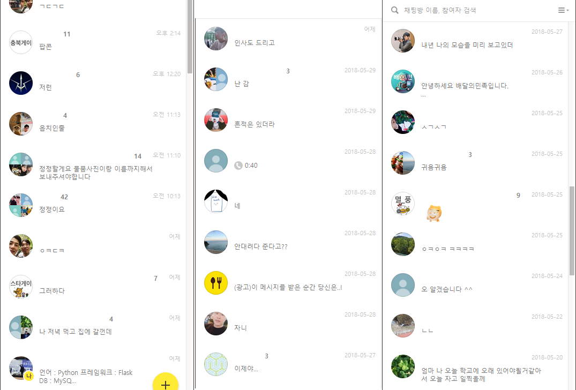
TreeChat (트리챗)
Social Service
Organization Chatting
필요성

Slide 5
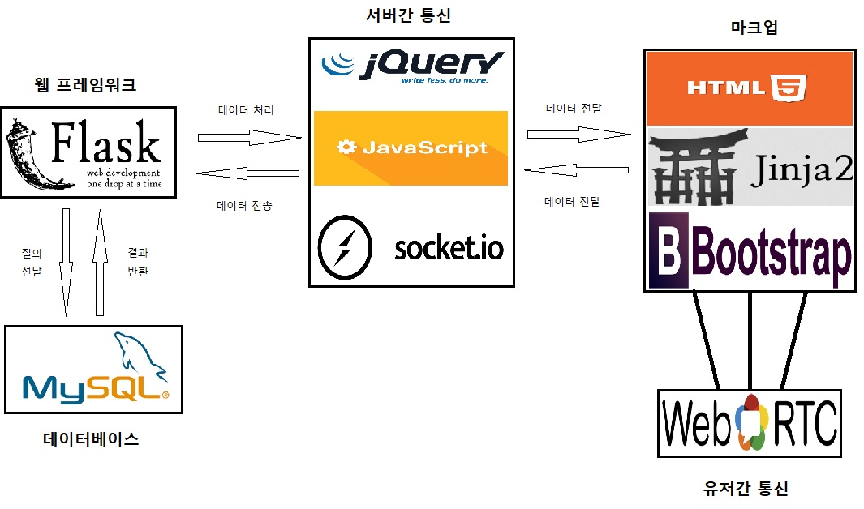
TreeChat (트리챗)
Social Service
Organization Chatting
구성도

Slide 6
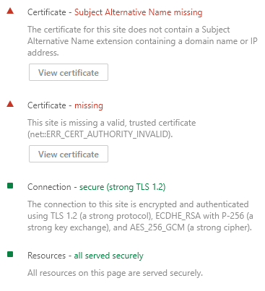
TreeChat (트리챗)
Social Service
Organization Chatting
보안
HTTPS
프로토콜 : TLS 1.2
키 교환 : ECDHE_RSA
키 교환 그룹 : P-256
암호화 : AES_256_GCM

Slide 7

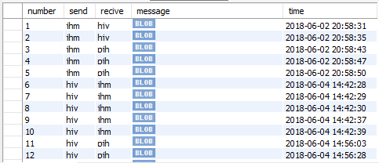
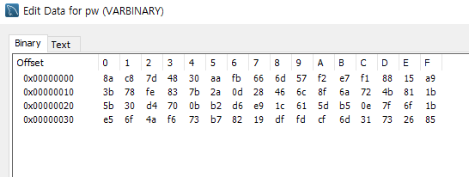
TreeChat (트리챗)
Social Service
Organization Chatting
보안
데이터베이스
비밀번호
SHA_3 512 + Salt
채팅 메시지
AES_256_CBC
상태바

Slide 8
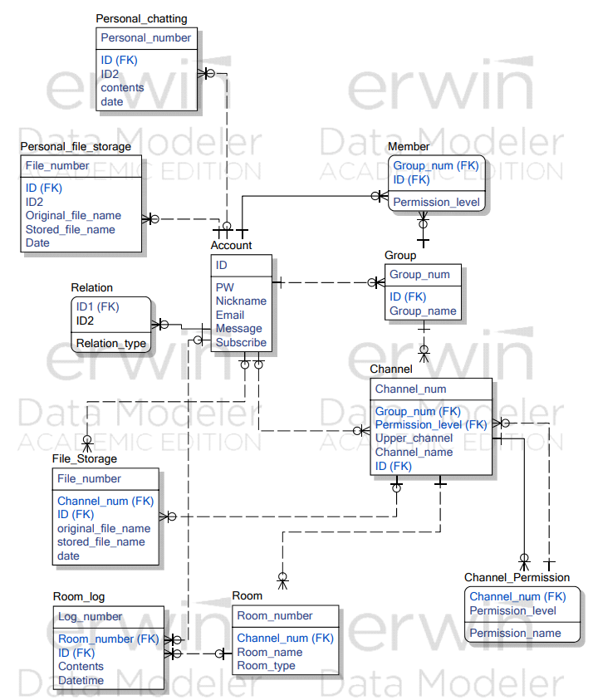
TreeChat (트리챗)
Social Service
Organization Chatting
데이터베이스

Slide 9
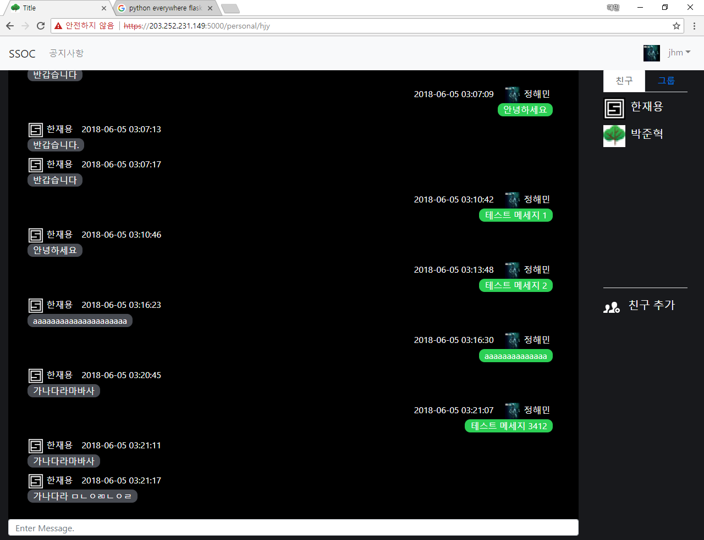
TreeChat (트리챗)
Social Service
Organization Chatting
대화

Slide 10
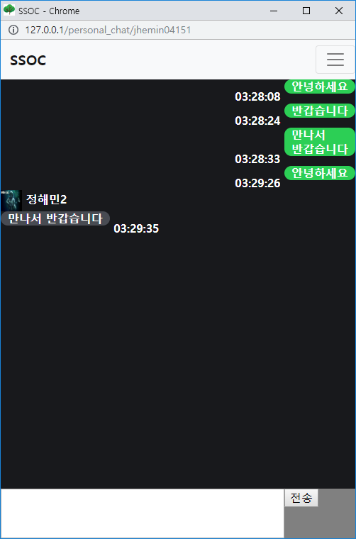
TreeChat (트리챗)
Social Service
Organization Chatting
대화

Slide 11
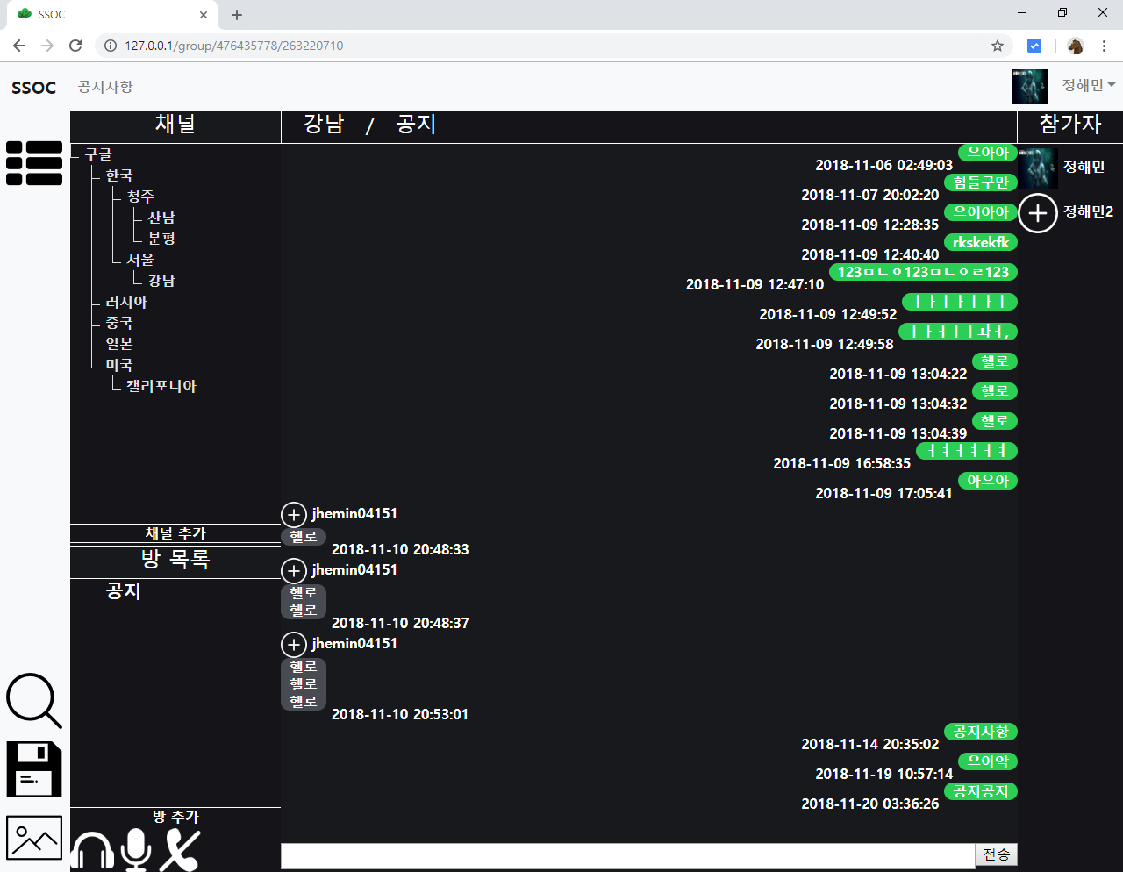
TreeChat (트리챗)
Social Service
Organization Chatting
대화

Slide 12
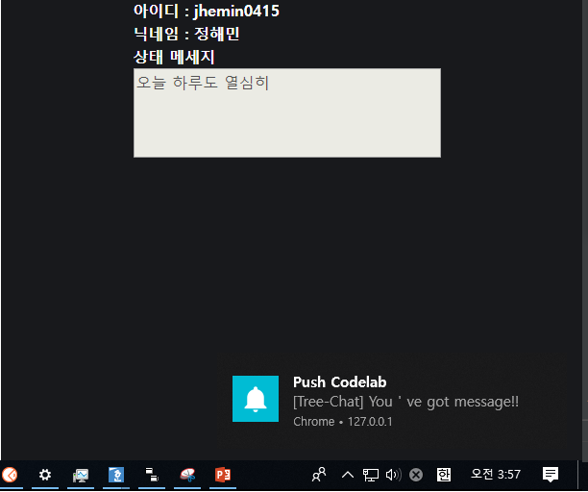
TreeChat (트리챗)
Social Service
Organization Chatting
대화

Slide 13
시 연

Slide 14
Thank you
감사합니다

